Slide 1
Tisková konference Výsledky dozorové činnosti Státní veterinární správy v roce 2022

Slide 2
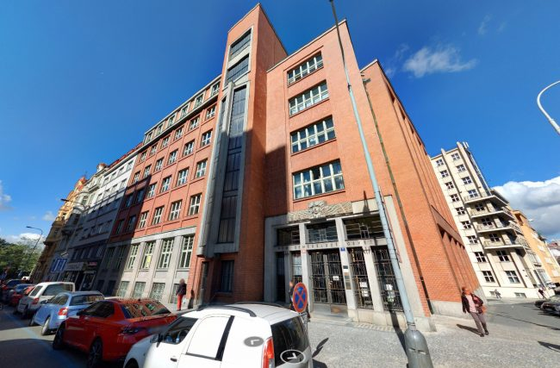
1. Zhodnocení loňského roku
Významnou část práce SVS zabraly úkoly spojené s předsednictvím ČR v Radě EU, které lze hodnotit jednoznačně jako úspěšné
Po čtyřech letech se do země vrátil africký mor prasat (AMP), pozitivně testované sele nalezené na počátku prosince na Frýdlantsku.
SVS musela také akutně řešit situaci spojenou s uprchlickou krizí vyvolanou konfliktem na Ukrajině.
Celkem SVS řešila 20 ohnisek HPAI subtypu H5N1

Slide 3
2. České předsednictví v Radě EU
Loňskému roku dominovaly úkoly související s přípravami a organizací CZ PRES
SVS předsedala 2 pracovní skupiny
vedoucí veterinárních služeb (PS CVO)
Postupimská skupina (POTSDAM)
Nejnáročnější předsednickou akcí byla realizace neformálního zasedání vedoucích veterinárních služeb zemí EU v Praze 28. – 30. září 2022
Na zasedání Evropského výboru Světové organizace pro zdraví zvířat (WOAH) v italské Katánii probíhala koordinace EU pozice (vakcinace proti HPAI a dlouhodobá přeprava zvířat)

Slide 4
2. České předsednictví v Radě EU
Klíčová témata CZ PRES – africký mor prasat, vakcinace proti ptačí chřipce, revize legislativy v oblasti welfare zvířat, hygienický balíček, financování veterinárních programů
V rámci CZ PRES se specifikovala možnost očkování jako doplňkového nástroje pro tlumení ptačí chřipky a podporovalo zavedení vakcinační strategie do praxe
Důležitost komunikační strategie vůči třetím zemím, případné zavedení vakcinace proti HPAI by totiž mohlo mít zásadní dopady na obchod
CZ PRES řídila diskusi uvnitř EU k tzv. hygienickému balíčku a sběru údajů o používání veterinárních antibiotik

Slide 5
2. České předsednictví v Radě EU
Problematice AMP byla věnována podstatná část neformálního jednání v Praze, kde členské státy sdílely své poznatky, doporučení a klíčová opatření k tlumení AMP
CZ PRES následně připravilo soubor praktických zkušeností pro využití opatření k tlumení AMP v rámci EU
CZ PRES zahájilo diskuzi k nové legislativě welfare
Při tvorbě legislativy budou zohledňovány vědecké informace, zkušenosti z praxe, ale i další poznatky – biologická bezpečnost chovů, bezpečnost potravin, zajištění udržitelnosti produkce potravin, konkurenceschopnost atd.
V rámci CZ PRES se SVS podařilo splnit všechny cíle, které byly ve veterinární oblasti naplánovány

Slide 6
3. Veterinární dozor v loňském roce
Celkový objem vybraných pokut meziročně vzrostl o čtvrtinu na 27,2 milionu korun
SVS uskutečnila téměř 6 800 kontrol zaměřených na dodržování podmínek welfare u zvířat, meziročně o tři procenta více
Počet kontrol v oblasti potravin živočišného původu v loňském roce meziročně mírně vzrostl, cca o 2 procenta
České republice se podařilo udržet v minulosti získané nákazové statusy (kromě AMP a HPAI)

Slide 7
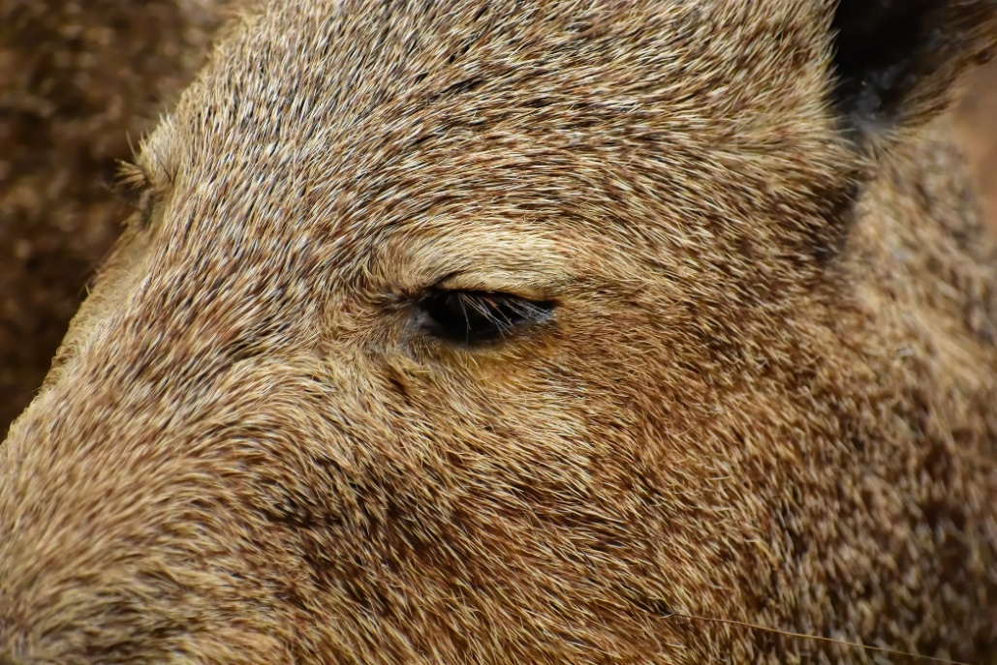
4. Zdraví zvířat a nákazy
Začátkem loňského prosince byl v ČR po více než čtyřech letech potvrzen výskyt afrického moru prasat
Jednalo se o uhynulé sele nalezené na Frýdlantsku v těsné blízkosti hranic s Polskem, kde se nákaza dlouhodobě vyskytuje
SVS ihned po potvrzení přijala opatření k zamezení šíření nákazy a i nadále na vývoj nákazové situace reaguje
Vyšetření potvrdilo virus AMP u dalších dvou uhynulých divočáků nalezených v pásmu infekce nedaleko Nového Města pod Smrkem (leden 2023)

Slide 8
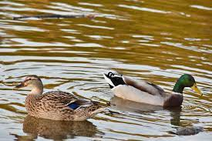
4. Zdraví zvířat a nákazy
V loňském roce bylo v tuzemských chovech drůbeže postupně potvrzeno 20 ohnisek vysoce patogenní ptačí chřipky subtypu H5N1
Většina ohnisek byla zjištěna v malochovech drůbeže (celkem 16). V komerčních chovech drůbeže byla zjištěna celkem čtyři ohniska
V závěru roku se nákaza dostala do historicky největšího chovu v ČR, na Tachovsku se v něm nacházelo 750 000 kusů nosnic.
Likvidace tohoto ohniska probíhala v lednu letošního roku.

Slide 9
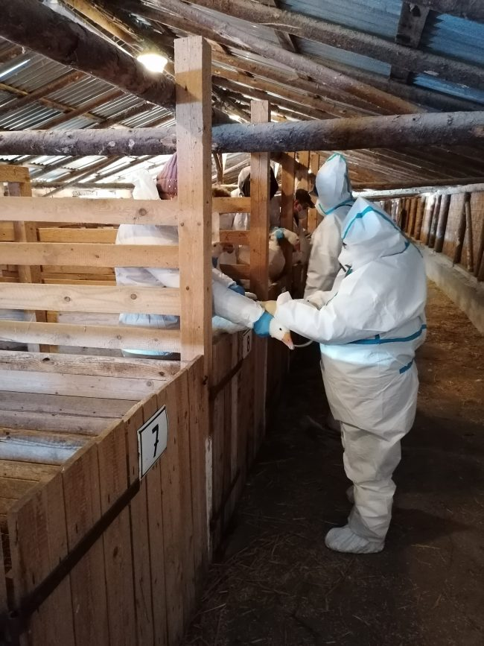
4. Zdraví zvířat a nákazy
Inspektoři SVS navakcinovali proti ptačí chřipce zhruba 800 hus ve šlechtitelském chovu na Novohradsku
Vakcinace, o které rozhodla SVS, umožnila záchranu tohoto geneticky významného chovu českých hus
Proto provedenou vakcinaci lze považovat za jednoznačný úspěch
Vakcinace snižuje riziko přenosu infekce a chrání před těžkým klinickým průběhem
Nouzová vakcinace se používá u přesně definované populace v daném místě po určitou dobu a podmínkou je přesná identifikace jednotlivých zvířat

Slide 10
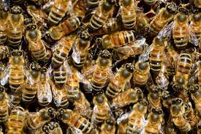
4. Zdraví zvířat a nákazy
V ČR se kromě ptačí chřipky a AMP loni podařilo udržet všechny ostatní v minulosti získané příznivé nákazové statusy
V roce 2022 bylo v ČR vyhlášeno 80 ohnisek moru včelího plodu (v roce 2021 116)
Nejvíce ohnisek v krajích Moravskoslezském, Olomouckém, Pardubickém a Zlínském
Od roku 2019 je prokazován v ČR výskyt hniloby včelího plodu. Celkem bylo loni evidováno 10 ohnisek HVP (2021 – 4 ohniska)
Z Libereckého kraje se nákaza rozšířila do Královéhradeckého a dále Moravskoslezského kraje

Slide 11
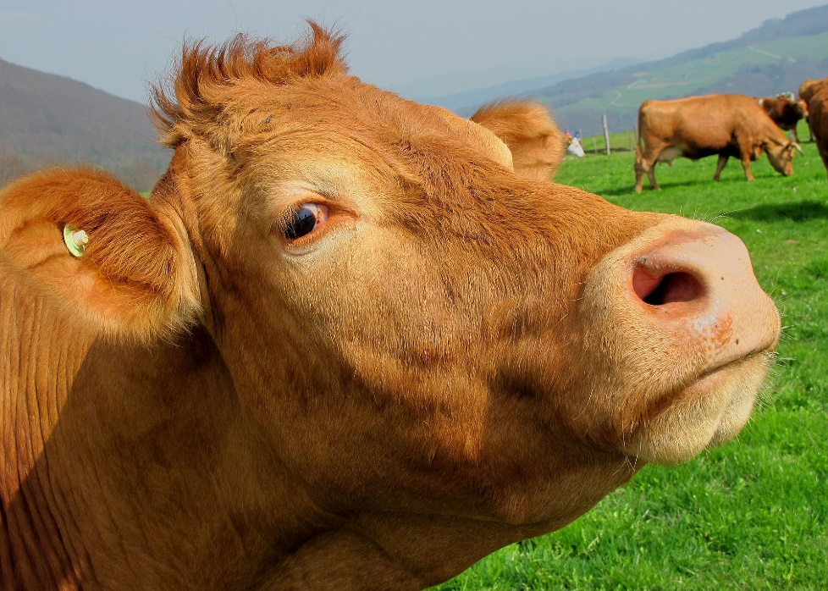
5. Oblast welfare zvířat
SVS každoročně uskuteční v oblasti welfare tisíce kontrol, v loňském roce téměř 6800 (r. 2021 – 6500)
Procento závad u hospodářských zvířat dosáhlo (jako předloni) 19 %, u zájmových zvířat pak 32 %, srovnatelně jako v roce 2021
Nejčastějšími nedostatky byly nevhodné podmínky chovu, omezování výživy a napájení, nezajištění veterinární péče a nezabezpečení zvířete proti úniku
Obcím s rozšířenou působností předáno 446 podnětů s porušením předpisů v oblasti ochrany zvířat (v roce 2021 – 476 podnětů)
Podněty zahrnuji návrhy na zvláštní opatření; umístění týraného zvířete do náhradní péče – 80 podnětů, opatření ke snížení počtu zvířat – 11 případů
V 5 nejzávažnějších případech SVS předala podnět Policii ČR (rok 2021 rovněž 5 podnětů)

Slide 12
6. Oblast veterinární hygieny
Počet kontrol v oblasti potravin živočišného původu v loňském roce meziročně mírně vzrostl na 40 200 kontrol, zhruba o 2 %
Spektrum závad v oblasti hygieny potravin bylo v loňském roce velmi podobné jako v předchozích letech
Nejčastěji byly zjišťovány přestupky ve správné výrobní a hygienické praxi, označení výrobků, manipulaci s produkty, vedení dokumentace, čištění + sanitaci a sledovatelnosti
Při plánování kontrol se SVS zaměřuje na opakovaně problematické a na nové subjekty

Slide 13
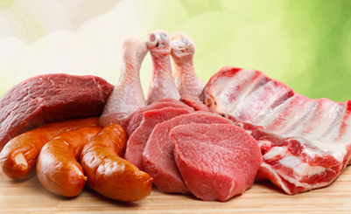
6. Oblast veterinární hygieny
Počet kontrol v místech určení (sklady a logistická centra) potravin z jiného státu EU byl cca o 6 % nižší než v roce 2021
V případě kontrol na cestě je SVS limitována dostupností orgánů oprávněných zastavovat vozidla, tj. celníků nebo policie. Meziročně byl počet kontrol srovnatelný
Jedním z klíčových úkolů SVS je zajištění veterinárního dozoru na jatkách a tím i zdravotní nezávadnosti masa a dalších živočišných produktů na domácím trhu
Na jatkách a ve zvěřinových závodech dozorovalo v loňském roce více než 400 veterinárních lékařů a techniků
Celkové porážky hlavních kategorií zvířat na českých jatkách loni mírně meziročně klesly, přesto přesáhly 120 milionů kusů.

Slide 14
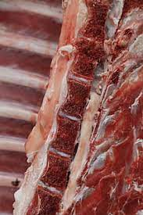
6. Oblast veterinární hygieny
Mimořádná kontrolní akce – welfare na jatkách (červen – srpen) byla zaměřena na jatka porážející do 3 000 kusů domácích kopytníků ročně (skotu, ovcí, koz, prasat a lichokopytníků)
Důvodem vyhlášení akce bylo zveřejnění nevhodného chování ke zvířatům na jatkách v Jihomoravském kraji, jednalo se o jatka, kde neprobíhala porážka každý den, tudíž zde nebyl stálý veterinární dozor
V rámci akce bylo zkontrolováno 111 jateckých provozů, které porážely do 3 000 kusů kopytníků za rok, při kontrolách nedošlo k nevyhovujícím zjištěním
Bylo zkontrolováno i 14 velkých provozů, v žádném z nich nebyla zjištěna závada

Slide 15
6. Oblast veterinární hygieny
Počty veterinárně vyšetřených poražených zvířat:
Skotu bylo na jatkách veterinárně vyšetřeno 240 260 ks (o 4,7 % méně než v předchozím roce)
Prasat bylo na jatkách veterinárně vyšetřeno 2 279 573 ks (o 4,5 % méně než v předchozím roce)
Kuřat bylo na porážkách veterinárně vyšetřeno 118 601 428 ks (o 3 % méně než v předchozím roce)
Tlakem dozoru SVS roste počet zvířat poražených v hospodářství, nepohyblivá zvířata se nevozí na jatka
 | 2017 | 2018 | 2019 | 2020 | 2021 | 2022
Počet zvířat (jen skot) | 2 231 | 1 042 | 3 507 | 5 143 | 4 737 | 5 524

Slide 16
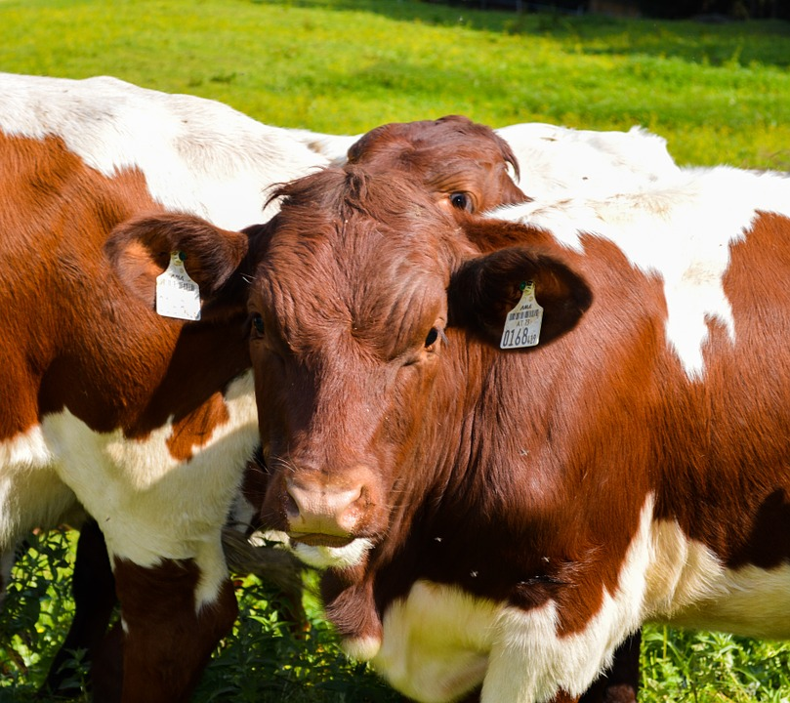
7. Vývoz zvířat a živočišných produktů
Veterinární dozor je důležitý i při odbavování zásilek živých zvířat a živočišných produktů při vývozu
Za loňský rok veterinární inspektoři potvrdili po veterinární kontrole 11 700 zásilek živých zvířat a živočišných produktů do třetích zemí, meziroční pokles o 13 % (v roce 2021 – 13 400 zásilek)
V loňském roce nově vyjednala SVS 25 vývozních osvědčení do třetích zemí, srovnatelně s rokem 2021

Slide 17
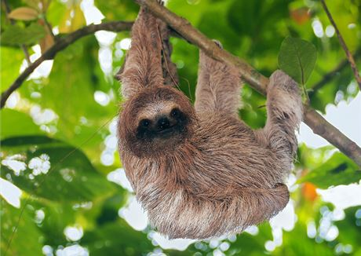
7. Dovoz zvířat a živočišných produktů
Loni Pohraniční veterinární stanice na pražském Letišti Václava Havla odbavila 771 zásilek, srovnatelně s rokem 2021
Zamítnuto a nevpuštěno do země bylo 55 zásilek, což představuje pokles proti roku 2021 (o 12 zásilek)
Nejvíce zamítnutých zásilek živočišných produktů v roce 2022 představovaly zásilky z USA, Vietnamu a Velké Británie, žádná zásilka zvířat nebyla v roce 2022 odmítnuta
Nejčastěji dovážené komodity v roce 2022: doplňky stravy, krmivo pro zvířata, akvarijní ryby, zájmová zvířata a zvířata určená pro zoo a také genetický materiál

Slide 18
7. Dovoz zvířat a živočišných produktů
SVS v reakci na mimořádnou situaci spojenou s vlnou válečných uprchlíků z Ukrajiny v prvním pololetí opakovaně zaváděla mimořádná veterinární opatření.
Jejich hlavním smyslem bylo zabránit zavlečení nebezpečných nákaz zvířat a nemocí přenosných ze zvířat na člověka, zejména vztekliny
Zákaz dovozu zvířat z Ukrajiny se nevtahoval na zvířata doprovázející uprchlíky a výjimku ze zákazu mohla udělit SVS v odůvodněných případech
Rovněž potenciální vstup koní z Ukrajiny do ČR byl řešen pouze v rámci výjimek
K podobným opatřením přistoupily i ostatní členské státy EU

Slide 19
8. Legislativa
Hlavním úkolem v roce 2022 bylo dokončení legislativních prací na novele veterinárního zákona; byla vyhlášena ve Sbírce předpisů pod č. 246/2022 a nabyla účinnosti od počátku října
SVS spolupracovala na tvorbě řady dalších navazujících vyhlášek
Na konci roku 2022 byly zahájeny práce na další novele veterinárního zákona zpracováním návrhů změn, které reagují na novou legislativu EU a na poznatky z aplikační praxe
Průměrná výše pokuty uložená pachateli v rámci přestupkového řízení se v porovnání s předcházejícím rokem zvýšila na 11 901 Kč; SVS opustila benevolentnější přístup k dozorovaným subjektům v době pandemie COVID-19

Slide 20
9. Priority pro letošní rok
Zachování příznivých nákazových statusů
Snaha o zamezení šíření AMP v rámci ČR
Spolupráce na přijetí Národního akčního plánu k tlumení antimikrobnbí rezistence, který úzce souvisí s biologickou bezpečností v chovech a welfare zvířat
Dlouhodobým cílem SVS zůstává zabezpečení zdravotní nezávadnosti potravin živočišného původu, ochrana spotřebitelů před klamáním a dozor nad dobrými životními podmínkami zvířat

Slide 21
Děkujeme
za pozornost
Petr Šatrán, ředitel sekce veterinární
Jan Váňa, ředitel odboru veterinární hygieny a ochrany veřejného zdraví
Tomáš Jarosil, ředitel odboru ochrany zdraví a pohody zvířat

